Slide 1
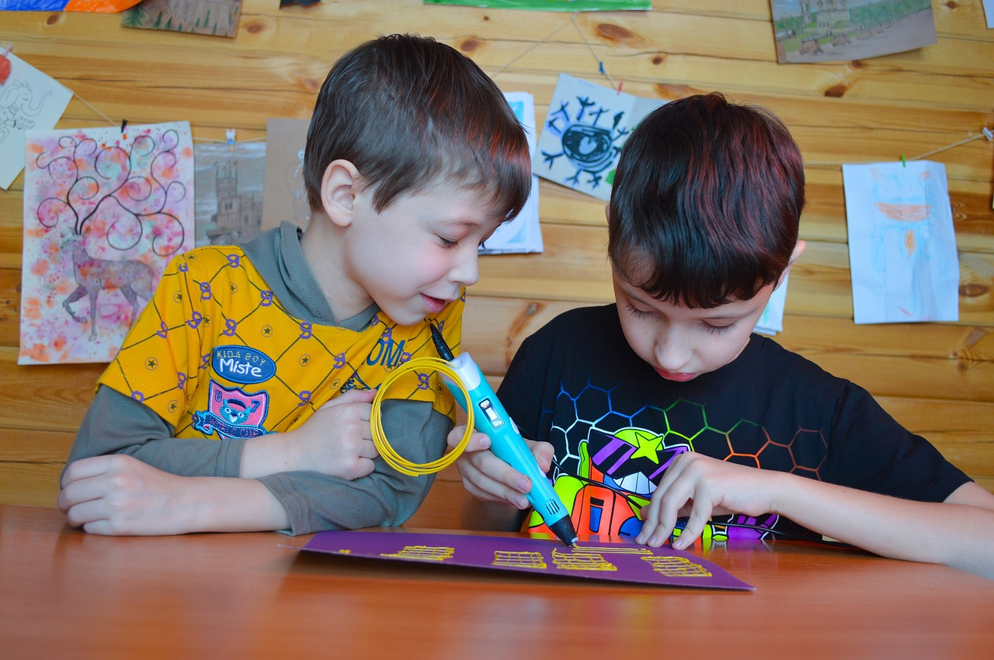
Εκπαιδευτικό μάθημα: Surviving digital
Ενότητα 2 – Η δημιουργικότητα στον πυρήνα της ψηφιακής εκπαίδευσης
www.survivingdigital.ΕΕ
Χρηματοδοτείται από την Ευρωπαϊκή Ένωση. Ωστόσο, οι απόψεις και οι απόψεις που εκφράζονται είναι μόνο του ή των συγγραφέων και δεν αντικατοπτρίζουν απαραίτητα εκείνες της Ευρωπαϊκής Ένωσης ή του Ευρωπαϊκού Εκτελεστικού Οργανισμού Εκπαίδευσης και Πολιτισμού (EACEA). Ούτε η Ευρωπαϊκή Ένωση ούτε ο EACEA μπορούν να θεωρηθούν υπεύθυνοι για αυτά.

Slide 2
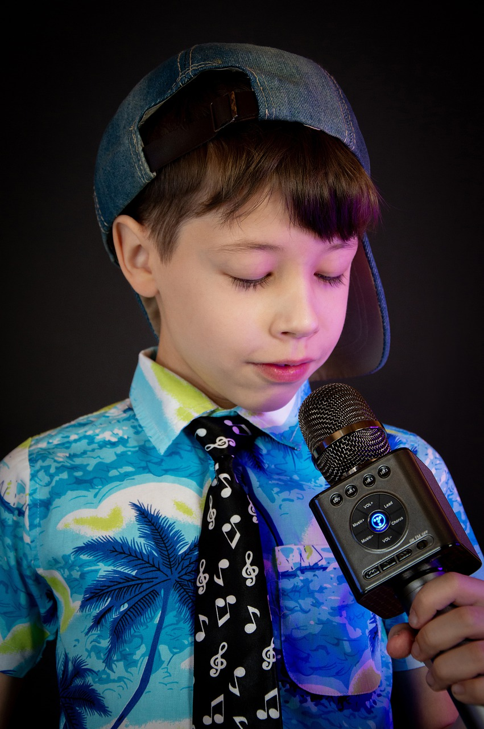
Εισαγωγή
Στόχοι
Αντιμετώπιση δεξιοτήτων και μαθησιακά αποτελέσματα
Θεωρητικός η γνώση
Τεχνικές
Δραστηριότητες
Συμβουλές και υποδείξεις

Slide 3
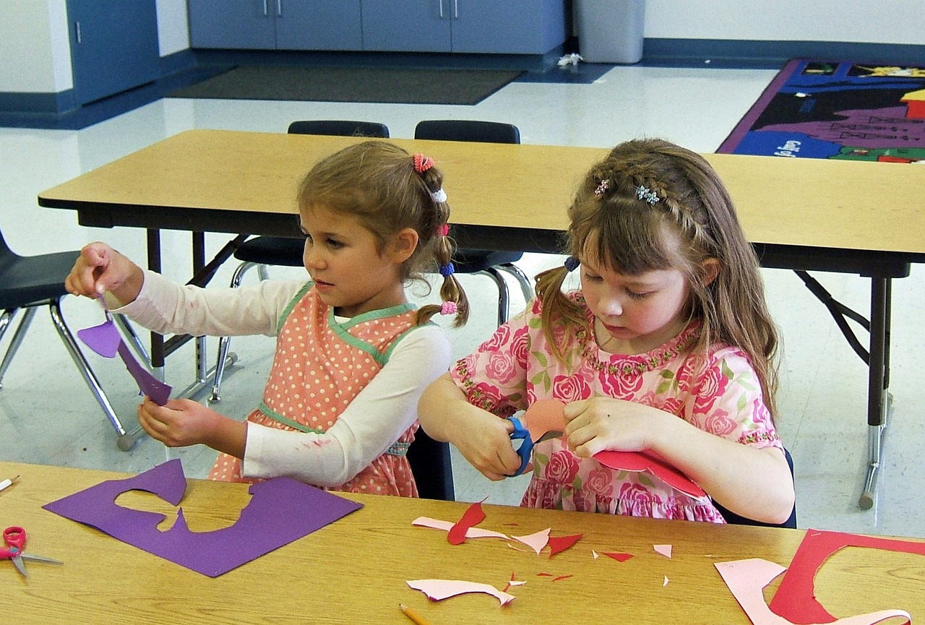
Εισαγωγή
Σήμερα ο κίνδυνος δημιουργίας «τεχνολογικών φραγμών» μεταξύ ενηλίκου και βρέφους είναι πιο συγκεκριμένος από ποτέ (ξεκινώντας ήδη από τους πρώτους μήνες της ζωής του βρέφους). προχωρήστε, εάν δεν υιοθετηθούν εγκαίρως στρατηγικές για την αντιμετώπιση αυτού του προβλήματος. Ωστόσο, το να σκεφτόμαστε να μεγαλώνουμε σε ένα περιβάλλον όπου οι οθόνες απουσιάζουν εντελώς δεν είναι ρεαλιστικό στις μέρες μας. Αυτός είναι ο λόγος για τον οποίο οι γονείς σήμερα πρέπει να αποκτήσουν γνώσεις και δεξιότητες που τους επιτρέπουν όχι μόνο να θέτουν όρια στα ψηφιακά εργαλεία (που σχετίζονται με το πότε και πού, αλλά και τι να διαθέσουν ως περιεχόμενο και πώς να τα χρησιμοποιήσουν), αλλά και να μάθουν εκπαιδευτικές στρατηγικές που επιτρέπουν να ενισχύσουν τις δυνατότητές του μέσω μιας κοινής χρήσης που μπορεί να μετατραπεί σε «χρόνο» και «χώρο» για διάλογο και ανταλλαγή εμπειριών.
Ο πειρασμός να αναθέσουμε στα ψηφιακά εργαλεία λειτουργίες που πρέπει να εκτελούνται από τον άνθρωπο ή να τα χρησιμοποιήσουμε ως αναισθησιολόγοι συχνά υλοποιείται σε πολλές οικογένειες. Πράγματι, κάποιοι γονείς χρησιμοποιούν οθόνες για να «μαγέψουν» τα παιδιά και να τελειώσουν τις «αγγαρείες» τους. Ωστόσο, η ψηφιακή τεχνολογία στερεί από τα παιδιά την ευκαιρία να έχουν εμπειρίες που αφορούν όλες τις αισθήσεις, να βαρεθούν ακόμη και να εκφράσουν την απογοήτευσή τους, συνηθίζοντας τα μωρά από το καροτσάκι να είναι «εθισμένα» (και η νευροεπιστήμη το επιβεβαιώνει αυτό μέσω πολυάριθμων μελετών).
Η συνήθεια της χρήσης οθονών κατά τη διάρκεια των γευμάτων ή σε άλλες κοινωνικές καταστάσεις για να ηρεμήσει τα παιδιά έχει μια αντιπροσωπευτική και αναισθητική λειτουργία. Αντίθετα, μια τσάντα με παιχνίδια ή μερικά βιβλία θα εκτελούσε την ίδια λειτουργία και, ίσως, θα επέτρεπε στα παιδιά να διασκεδάσουν περισσότερο. Η σκέψη ότι η τεχνολογία είναι το πιο βολικό και «ανώδυνο» εργαλείο για την επίτευξη αυτών των στόχων προκαλεί ένα είδος παράδοσης της σκέψης και πιθανών εναλλακτικών ενεργειών: οι γονείς σταματούν να προσπαθούν να βρουν στρατηγικές που μπορούν να προσφέρουν περισσότερα κίνητρα, ψυχαγωγία και, συχνά, περισσότερη διασκέδαση στα παιδιά. .

Slide 4
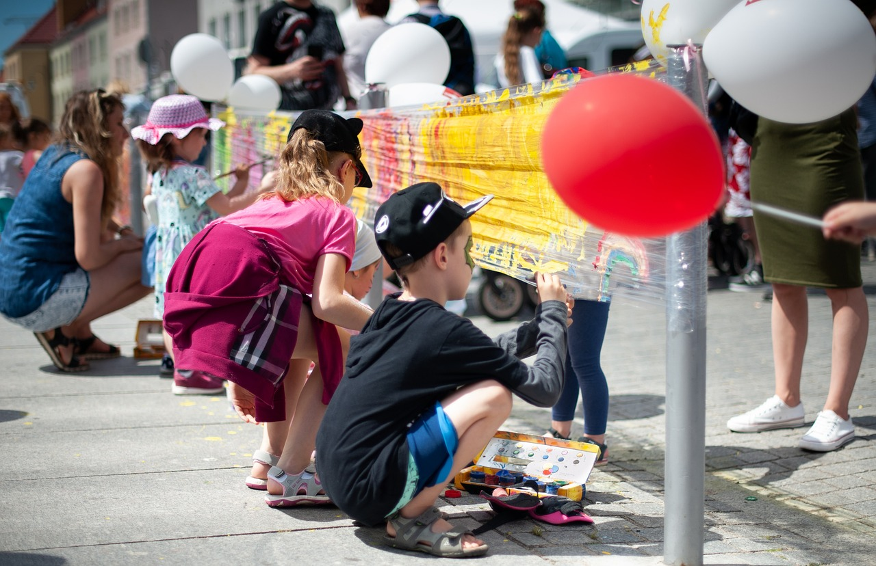
Στόχοι
Στόχος αυτής της ενότητας είναι να προσφέρει στους γονείς στρατηγικές για τη χρήση της τεχνολογίας όχι ως «υποκατάστατο» αλλά ως «υποστήριξη», δηλαδή να την καταστήσει χρήσιμο εργαλείο για ποικίλες ενέργειες, εφόσον δεν προκαλούν μορφές εθισμού: για παράδειγμα, φωτογραφίζοντας αντικείμενα μαζί, φτιάχνοντας ιστορίες ακούγοντας ένα τραγούδι μαζί, καταγράφοντας την πραγματικότητα με «καλά μελετημένες» λήψεις, αλλά και αναθεωρώντας στοχαστικά εμπειρίες που δημιουργήθηκαν μαζί και μιλώντας για το είδος των συναισθημάτων που ένιωσαν ενώ το έκαναν...

Slide 5
Απευθυνόμενες δεξιότητες
01
Δημιουργικότητα
02
ΟΜΑΔΙΚΗ ΔΟΥΛΕΙΑ
03
Παρατήρηση
04
Συναισθηματική νοημοσύνη
05
Ικανότητα προσαρμογής

Slide 6
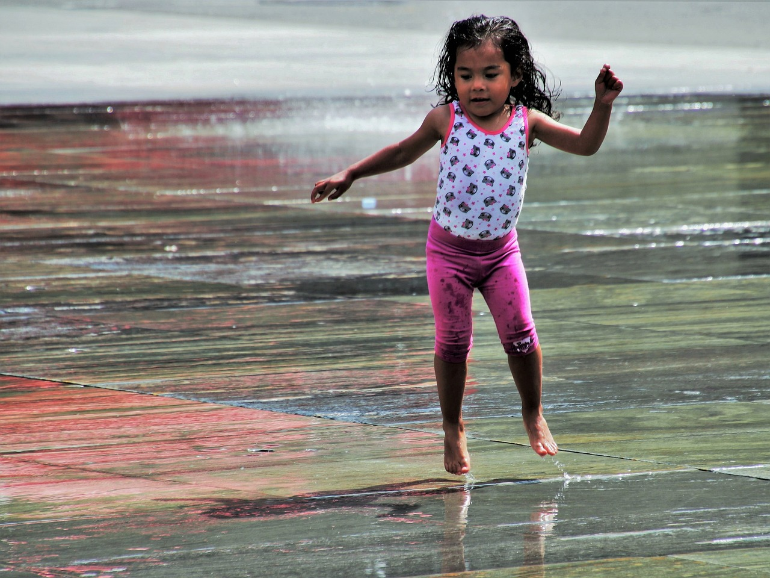
Ποια είναι τα μαθησιακά αποτελέσματα;
Στο τέλος αυτής της ενότητας, θα πρέπει να είστε σε θέση:
να διασφαλίζει ότι οι εμπειρίες που αποκτώνται μέσω των οθονών έχουν πάντα αναφορά στη συγκεκριμένη πραγματικότητα.
ασκούν ενεργό ρόλο στην απόλαυση των οθονών.
Σκεφτείτε χρόνους και χώρους χωρίς οθόνη μέσα σε μια μέρα, όπου τα παιδιά ενθαρρύνονται να ασκήσουν την κινητικότητά τους (φυσική αγωγή) και τις δεξιότητες χειρωνακτικής επιδεξιότητας.
μετατροπή της προβολής ενός κινούμενου σχεδίου, της χρήσης μιας εφαρμογής, της χρήσης της κάμερας ως προκείμενου (δηλ. «ευκαιρίες για...») για την αντιμετώπιση στοχασμών για διάφορα θέματα και για την πραγματοποίηση δραστηριοτήτων.
χρήση μέσων για να σχεδιάσει μια δραστηριότητα, να την ενσωματώσει, να την επεκτείνει, να προωθήσει περαιτέρω την αναστοχαστικότητα και, επίσης, να διασκεδάσει με έναν νέο τρόπο.

Slide 7
Θεωρητικές γνώσεις
Η Γαλλική Ακαδημία Επιστημών στην έκθεσή της «L'enfant et les écrans», που δημοσιεύθηκε το 2013, με βάση τα χαρακτηριστικά των ψηφιακών μέσων, προσδιόρισε τις ηλικιακές ομάδες στις οποίες μπορεί να πραγματοποιηθεί μια γόνιμη συνάντηση με τεχνολογικά εργαλεία.
Αυτή η έκθεση επισημαίνει ότι η χρήση tablet και smartphone μπορεί να προσφέρει πόρους για παιδιά ήδη από την ηλικία των 2 ετών, αλλά προτείνει επίσης να περιοριστεί η χρήση τους σε λιγότερο από 15 λεπτά την ημέρα και να χρησιμοποιούνται πάντα υπό την επίβλεψη ενηλίκου. Στη συνέχεια, από την ηλικία των 5 ετών, ο χρόνος χρήσης μπορεί να αυξηθεί σε 45 λεπτά κατ' ανώτατο όριο και οι προτεινόμενες εφαρμογές είναι εκείνες που προωθούν τη συσχέτιση μεταξύ γραμμάτων και ήχων, ενθαρρύνουν την αλληλεπίδραση με αριθμούς και επιπλέον φέρνουν τα παιδιά πιο κοντά στην ανάγνωση και τη γραφή. καθώς και το μέτρημα. Ο Γάλλος ερευνητής Serge Tisseron, αφού συμμετείχε στην προαναφερθείσα έκθεση, έγραψε ένα μανιφέστο με τίτλο 3-6-9-12, αναφερόμενο στην ηλικία και στα αναπτυξιακά στάδια. Ο Tisseron τονίζει ότι πριν από την ηλικία των 3 ετών, είναι επιθυμητό να περιοριστεί η έκθεση όσο το δυνατόν περισσότερο. από τις 3 έως τις 6, καλό θα ήταν να μην χρησιμοποιείτε κονσόλες βιντεοπαιχνιδιών και από τις 6 έως τις 9 να μην χρησιμοποιείτε το Διαδίκτυο, ενώ από τις 9 έως τις 12, η ​​δυνατότητα χρήσης περιεχομένου ιστού είναι ανοιχτή, αλλά ποτέ ανεξάρτητα. Αυτές είναι προτάσεις που ο ίδιος ο Tisseron προσδιορίζει ως κατευθυντήριες γραμμές για την εκπαίδευση «ενημερωμένων» γονέων. Ο Cosimo di Bari, Ιταλός συγγραφέας και παιδαγωγός που ασχολείται με τις ψηφιακές τεχνολογίες και τον ρόλο τους στην εκπαίδευση και την κατάρτιση, ξεχωρίζει για την καινοτόμο προσέγγισή του στο θέμα, εμπνευσμένη τόσο από την κριτική όσο και από τη λειτουργική κατανόηση του φαινομένου. Για τον Ντι Μπάρι, δεν είναι ρεαλιστικό να μεγαλώνει σε ένα πλαίσιο στο οποίο τα ΜΜΕ είναι εντελώς «ΕΞΩ». Γι' αυτό το μόνο που μπορούν να κάνουν οι παιδαγωγοί (γονείς και δάσκαλοι) είναι να διατηρήσουν «άθικτες» εκείνες τις διαστάσεις του πολιτισμού μας που, παρά τις γρήγορες αλλαγές γενεών, εξακολουθούν να μας κάνουν «άνθρωπους». Ο Cosimo di Bari (στο βιβλίο του «Digital natives are not exist. Educating for a συνειδητή, δημιουργική και υπεύθυνη χρήση των ψηφιακών μέσων» (Uppa Edizioni, 2023) προσδιορίζει τρεις λέξεις κλειδιά για την ανάπτυξη των απαραίτητων δεξιοτήτων στους γονείς για την εφαρμογή «ολοκληρωμένων» στρατηγικών .
Οι τρεις λέξεις κλειδιά είναι:Αυτορρύθμιση, Εναλλαγή και Συνοδεία.
Αυτορρύθμισησημαίνει να συνειδητοποιήσουν τα παιδιά και οι νέοι ότι οι πράξεις τους μπορούν να έχουν αντίκτυπο όχι μόνο στον εικονικό χώρο, αλλά και στον φυσικό χώρο που κατοικούν καθημερινά με τη σωματότητά τους. Σημαίνει ότι κατανοούμε ότι ο χρόνος οθόνης μπορεί να αφαιρέσει χρόνο για άλλες μορφές εμπειρίας.
Εναλλαγή, από την άλλη, βασίζεται στη διαφοροποίηση των ερεθισμάτων που πρέπει να προσφερθούν και στην ενθάρρυνση των παιδιών να κινητοποιήσουν όλες τις αισθήσεις τους και τα δέκα δάχτυλά τους, καθώς και τη σωματότητά τους συνολικά. Η εναλλαγή σημαίνει επίσης ότι υπάρχει όσο το δυνατόν πιο άμεση επαφή με την πραγματικότητα, δηλαδή με τη μεσολάβηση της σωματικότητας και όχι από τεχνολογικά εργαλεία.
Συνοδείασημαίνει ότι (εκτός του περιορισμένου χρόνου), η έκθεση δεν πρέπει να πραγματοποιείται ανεξάρτητα ή μεμονωμένα. Συνοδεία σημαίνει προσοχή στο περιεχόμενο, παρατήρηση των αντιδράσεων του παιδιού και αλληλεπίδραση με το παιδί. Όπως εξηγεί ο Tisseron, σημαίνει επίσης να αφηγείται το παιδί σταδιακά και ανάλογα με την ηλικία του τις εμπειρίες του με τις οθόνες, διεγείροντας τη χρήση της χωρικής και αφηγηματικής νοημοσύνης.

Slide 8
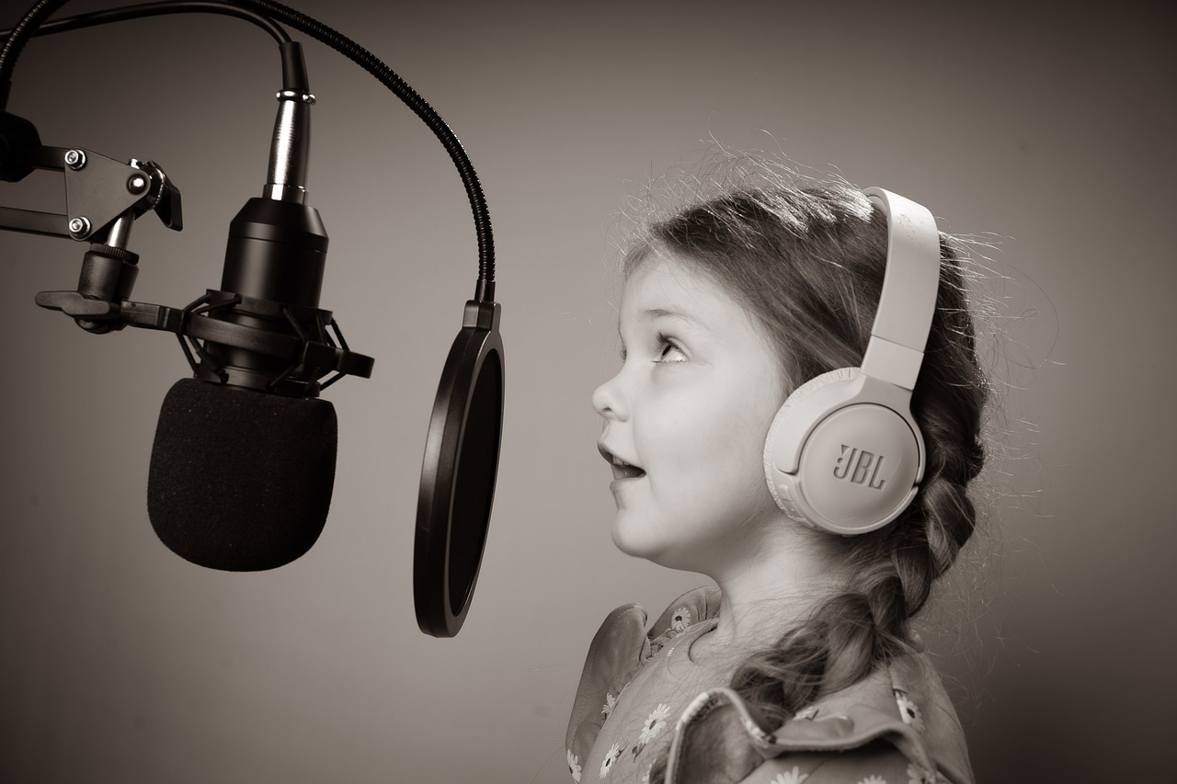
Τεχνική και Δραστηριότητα 1: Ένα κλιπ για ένα τραγούδι
Τίτλος: «Ένα κλιπ για ένα τραγούδι
Τύπος δραστηριότητας: διαδικτυακά και εκτός σύνδεσης / άτομο (γονέας/παιδί)
Στόχος: ανάπτυξη ενεργητικής και συναισθηματικής ακρόασης. για τη δημιουργία εικόνων ανεξάρτητα. να εξασκήσουν τις χειρωνακτικές δεξιότητες επιδεξιότητας. να τονώσει την οπτικοχωρική και μουσική νοημοσύνη.
Διάρκεια: 1 ώρα 30 λεπτά
Γίνεται όλο και πιο συνηθισμένο για τα παιδιά να ακούν μουσική βλέποντας βίντεο στο YouTube. Δεν είναι τυχαίο ότι όλο και περισσότερο μουσικό περιεχόμενο είναι διαθέσιμο στον Ιστό: οι πύλες που φιλοξενούν παιδικά τραγούδια γίνονται όλο και πιο δημοφιλείς τα τελευταία χρόνια. Στην Ιταλία, για παράδειγμα, το «Coccole Sonore» (με περισσότερους από 2 εκατομμύρια συνδρομητές έως το 2023) είναι ένα δοχείο με παιδικά τραγούδια που συνοδεύονται από κινούμενες σεκάνς ή από εκπαιδευτικούς που προσκαλούν τους μικρούς θεατές να κάνουν μικρές κινήσεις. Σίγουρα, κάθε γονέας θα μπορούσε να προσπαθήσει να επιλέξει λίστες αναπαραγωγής με τα βίντεο που θεωρεί πιο σημαντικά, αλλά -σε κάθε περίπτωση- η χρήση ηλεκτρονικών συσκευών δεν πρέπει να αντικαθιστά την πράξη του τραγουδιού στα παιδιά και με τα παιδιά, ακόμη και χωρίς τη μεσολάβηση οθονών. όπως ακριβώς θα πρέπει να περιοριστεί ο πραγματικός κίνδυνος «εγκλωβισμού» νεαρών χρηστών σε προκατασκευασμένες κινήσεις που σχετίζονται με ορισμένους ήχους, καθώς και αυτός της παραγωγής τραγουδιών με επαναλαμβανόμενους και στερεότυπους ρυθμούς. Πώς να το κάνετε αυτό, στην πράξη; Ένας πιθανός τρόπος είναι να κάνετε αυτές τις εμπειρίες να αντιπροσωπεύουν προσθήκες και όχι αντικαταστάσεις στην «αναλογική» μουσική πρακτική, μοιράζοντας τα τραγούδια της παιδικής ηλικίας κάποιου, συμμετέχοντας σε μουσικά εργαστήρια ή χρησιμοποιώντας το διαδίκτυο για να βρείτε ξεχασμένα τραγούδια ή να ανακαλύψετε νέα για να τραγουδήσετε εκτός σύνδεσης στα παιδιά. Εκτός από τα τραγούδια που κυκλοφορούν περισσότερο στις διάφορες διαδικτυακές πύλες, θα ήταν επίσης σημαντικό να ενθαρρύνουμε μια συνάντηση με την κλασική μουσική, με τραγουδοποιούς, ξεκινώντας από εκείνους που έχουν γράψει στίχους σχεδιασμένους για παιδιά (στην Ιταλία, για παράδειγμα, τραγουδοποιοί όπως π.χ. Bruno Lauzi και Sergio Endrigo) και μια σταδιακή ανακάλυψη μουσικών οργάνων (ιδιαίτερα κρουστών) όπως μαράκες, τρίγωνα, τύμπανα, ντέφι, που μπορούν να ενθαρρύνουν μια αποτελεσματική εξερευνητική συνάντηση με μουσική, ρυθμό και τραγούδι ακόμη και πριν την ηλικία των τριών ετών.

Slide 9
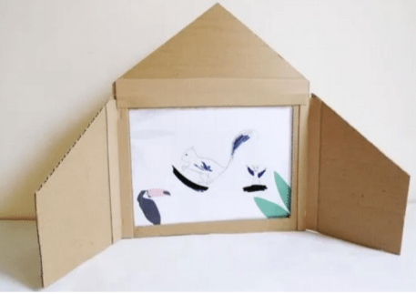
Δραστηριότητα 1: Ένα κλιπ για ένα τραγούδι
Η προτεινόμενη δραστηριότητα στοχεύει στην ενσωμάτωση συγκεκριμένων μουσικών εμπειριών από μια ενεργή (αλλά όχι αποκλειστική) χρήση της τεχνολογίας. Μπορείτε να επιλέξετε ένα τραγούδι από την παιδική σας ηλικία για να δημιουργήσετε περισσότερη συναισθηματική ενασχόληση με τη μουσική.
1. Πριν ακούσετε το τραγούδι, πείτε στα παιδιά τις παιδικές σας αναμνήσεις που σχετίζονται με αυτό το τραγούδι (ηλικία, άνθρωποι, μέρη, καταστάσεις).
2. Ακούστε το τραγούδι (έστω και πολλές φορές) με τα παιδιά σας.
3. Αφού ακούσετε, ζητήστε από τα παιδιά σας να προσπαθήσουν να θυμηθούν τα αντικείμενα και/ή τους χαρακτήρες που αναφέρονται και ζητήστε τους να ζωγραφίσουν αυτά τα αντικείμενα.
4. Με χαρτόνι, ψαλίδι και μαρκαδόρους, φτιάξτε μαζί ένα πλαίσιο που μοιάζει με οθόνη θεάτρου ή κινηματογράφου. Δείτε την παρακάτω εικόνα.
5. Παίξτε το τραγούδι και, ενώ το ακούτε, περάστε τις εικόνες μέσα στο ορθογώνιο.
6. Παίξτε ξανά το τραγούδι και ηχογραφήστε το κλιπ με το smartphone σας.
7. Τέλος, δείτε το βίντεο μαζί

Slide 10
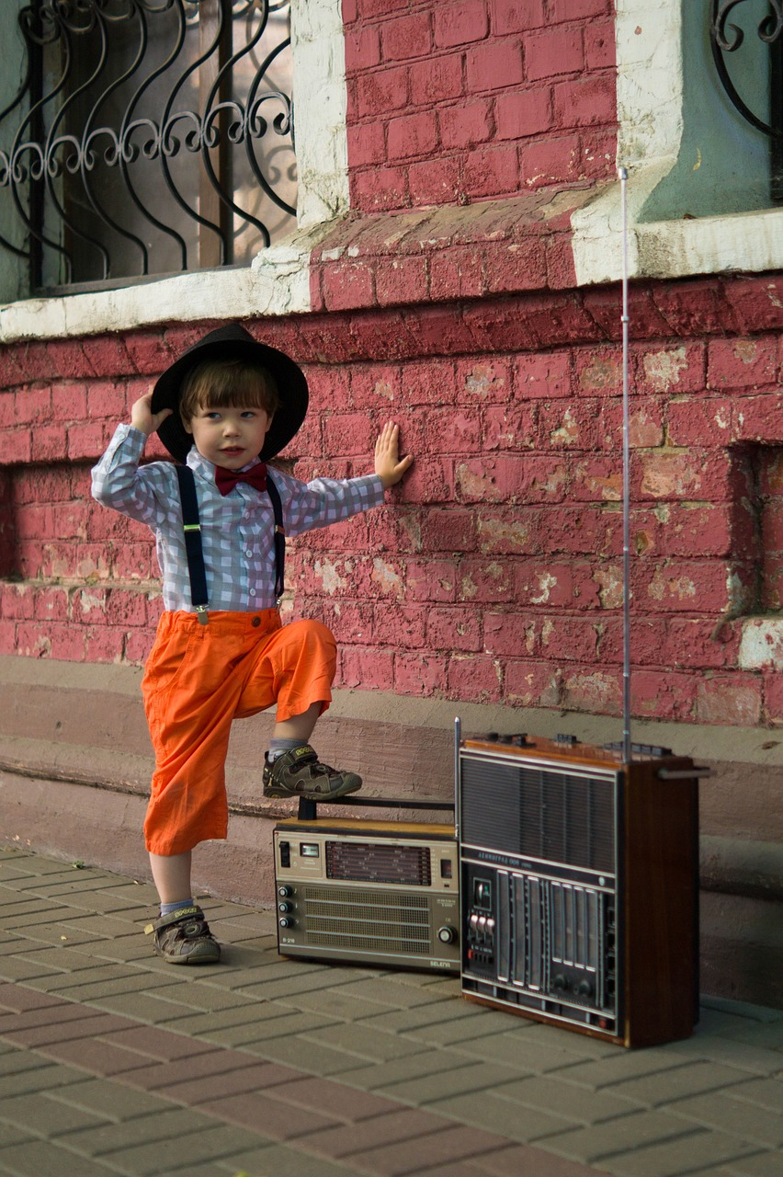
Δραστηριότητα 2: Ρεπορτάζ
Τίτλος: «Ρεπορτάζ
Τύπος δραστηριότητας: εκτός σύνδεσης / άτομο (γονέας/παιδί)
Στόχος: ανάπτυξη δεξιοτήτων παρατήρησης. μάθουν να καταλογίζουν? διεγείρουν τη νατουραλιστική, οπτικο-χωρική και λογικομαθηματική νοημοσύνη
Διάρκεια: 1 έως 3 συνεδρίες από 1,30 έως 2 ώρες η καθεμία
Είναι αναμφισβήτητο ότι η συνήθεια να παρακολουθούμε συνεχώς κάθε εμπειρία τραβώντας φωτογραφίες με τα smartphone μας μπορεί επίσης να ενισχύσει στα παιδιά τον κίνδυνο να μην απολαμβάνουν πλήρως τη στιγμή που βυθίζονται. Η έννοια της φωτογραφίας άλλαξε πολύ με τη μετάβαση στην ψηφιακή: στην «αναλογική» περίοδο, περνούσαν μέρες από τη λήψη της φωτογραφίας μέχρι την εκτύπωσή της, και ο αριθμός των λήψεων που ήταν διαθέσιμες σε ένα «ρολό» απαιτούσε προσεκτική επιλογή και προβληματισμό. Η λήψη μιας φωτογραφίας ήταν συνήθως το αποτέλεσμα παρατήρησης, προγραμματισμού, ενός χρονικού διαστήματος κατά το οποίο ο φωτογράφος επιβράδυνε την εμπειρία του για να αποκτήσει ένα διαρκές ίχνος.

Slide 11
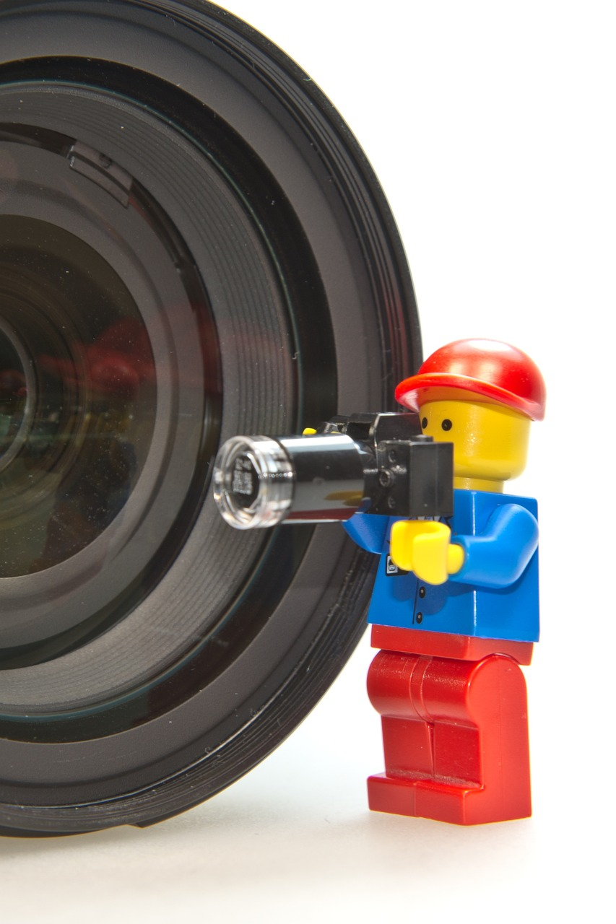
Δραστηριότητα 2: Ρεπορτάζ
Σήμερα, με τη δυνατότητα λήψης φωτογραφιών και γρήγορης προβολής τους (αλλά και διαγραφής και αρχειοθέτησής τους τόσο εύκολα), η πράξη της «λήψης» έχει γίνει μια πράξη ρουτίνας, στην οποία δίνουμε λιγότερη σημασία. Η «αποτύπωση» της στιγμής μπορεί να επισκιάσει τις πιο τεχνικές, αλλά όχι λιγότερο δευτερεύουσες πτυχές: εστίαση, έκθεση και, χρωματική γκάμα κ.λπ. Στόχος αυτής της δραστηριότητας δεν είναι ασφαλώς να προετοιμάσει μελλοντικούς επαγγελματίες φωτογράφους, ούτε πρωταγωνιστές επιτυχημένων selfies, αλλά μάλλον να μάθει πώς να χρησιμοποιεί τη φωτογραφία ως ενεργό εργαλείο για την εξερεύνηση της πραγματικότητας. Η προτεινόμενη δραστηριότητα μπορεί να πραγματοποιηθεί τόσο σε εσωτερικούς όσο και σε εξωτερικούς χώρους.
Μέσα:Μπορούμε να ζητήσουμε από τα παιδιά να φωτογραφίσουν όλα τα αντικείμενα ενός συγκεκριμένου χρώματος στο σπίτι, ή όλα τα κρύα αντικείμενα ή όλα τα λεία αντικείμενα ή όλα τα αντικείμενα που αρχίζουν με ένα συγκεκριμένο γράμμα του αλφαβήτου. Μετά από αυτό, μπορούν να τα εκτυπώσουν και να τα επικολλήσουν σε ένα άλμπουμ (δημιουργώντας έτσι ένα μικρό βιβλίο μοντέρνας τέχνης) ή να τα πλαισιώσουν (δημιουργώντας απλά πλαίσια από χαρτόνι), φτιάχνοντας μια μικρή έκθεση στην οποία θα δώσουμε έναν τίτλο.
Σε εξωτερικό χώρο: Σε εξωτερικούς χώρους (π.χ. δάσος ή πάρκο), μπορούμε να ψάξουμε για έντομα, ειδικά διαμορφωμένα φύλλα, ίχνη ζώων. Ωστόσο, μπορείτε να επιλέξετε και ένα αστικό τοπίο. Μπορούμε να επιλέξουμε μια γειτονιά που δεν γνωρίζουμε ακόμα καλά ή, αντίθετα, να εξερευνήσουμε αυτή που ζούμε με άλλα μάτια. Μπορούμε να επιλέξουμε ένα θέμα (ανοίγματα ή τρύπες, πόρτες ή παράθυρα, σχήματα ή χρώματα). Θα πρέπει επίσης να εξοπλιστούμε με αναλογικά εργαλεία όπως μεγεθυντικό φακό ή σημειωματάριο για να σχεδιάζουμε ή να κρατάμε σημειώσεις. Τόσο στις εσωτερικές όσο και στις εξωτερικές δραστηριότητες, είναι καλή ιδέα οι ενήλικες να ενεργούν ως ενεργοί βοηθοί κατά τη λήψη της λήψης, επισημαίνοντας τη θέση της λήψης, την αλλαγή στη φωτεινότητα, τη δυνατότητα μεγέθυνσης, αλλά αφήνοντας τα παιδιά ελεύθερα να πειραματιστούν και να κάνουν τις δικές τους επιλογές. Μόλις επιστρέψετε στο σπίτι (αλλά και τις επόμενες ημέρες), οι φωτογραφίες μπορούν να προβληθούν και να ληφθούν, να εκτυπωθούν, εάν χρειάζεται, να επικολληθούν στο σημειωματάριο και να γραφτούν λεζάντες, σημειώνοντας λεπτομέρειες, μέρη, παρατηρήσεις, δημιουργώντας ένα πραγματικό φωτογραφικό ρεπορτάζ. Το τετράδιο μπορεί έτσι να πάρει τη μορφή είτε ταξιδιωτικού ημερολογίου είτε φανταστικής ιστορίας ή σύντομων ποιητικών λεζάντων.
.

Slide 12
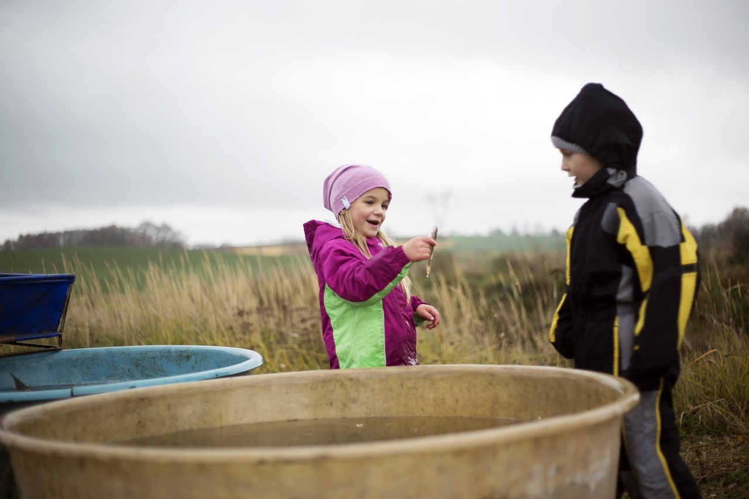
Δραστηριότητα 3: Εικαστική τέχνη και περιβάλλον
Τίτλος: "Εικαστική τέχνη και περιβάλλον"
Είδος δραστηριότητας: διαδικτυακά και εκτός σύνδεσης / ατομική (γονέας/παιδί)
Στόχος: ανάπτυξη της παρατήρησης και της κριτικής σκέψης. να εμπλουτίσει τις επικοινωνιακές δεξιότητες. να καλλιεργήσει τη δημιουργική και αισθητική διάσταση. για τόνωση της οπτικο-χωρικής και κιναισθητικής νοημοσύνης
Διάρκεια: 1 h 30
Η υπερβολική αφθονία οπτικών ερεθισμάτων που συνοδεύει την ανάπτυξη της παιδικής ηλικίας μπορεί να προκαλέσει μια μορφή αποπροσανατολισμού και έλλειψης ικανότητας να «εξετάζω βαθύτερα». Τα κινούμενα σχέδια, οι διαφημίσεις και άλλα κείμενα των μέσων ενημέρωσης συχνά προσφέρουν στερεότυπες εικόνες που γίνονται «μύθοι» για τα παιδιά. Σε αυτό το θέμα, το εκπαιδευτικό καθήκον των γονέων είναι να βοηθήσουν τα παιδιά να διαβάσουν τις εικόνες σε βάθος, παρατηρώντας λεπτομέρειες. Γονείς Τα εκπαιδευτικά καθήκοντα περιλαμβάνουν επίσης εκπαίδευση για την «ομορφιά», που δεν σημαίνει διδασκαλία ή επιβολή ταξινόμησης που διακρίνει το «όμορφο» από το «άσχημο», αλλά οδηγεί τα παιδιά να αμφισβητούν τους τρόπους με τους οποίους αλληλεπιδρούν οι αισθήσεις μας με τον κόσμο γύρω μας. . Ωστόσο, η προώθηση των συναντήσεων των παιδιών με την τέχνη δεν είναι εύκολη υπόθεση: πολλά μουσεία είναι σχεδιασμένα για ενήλικες και σπάνια παρέχουν εργαστήρια που συμμετέχουν ενεργά και ενθουσιάζουν τα παιδιά. Επομένως, εάν κάποιος θέλει να μοιραστεί τη μουσειακή εμπειρία με ένα παιδί, καλό είναι να επιλέξει μουσεία που προσφέρουν μια ουσιαστική και διεγερτική ολοκληρωμένη εμπειρία, όπου το παιδί έχει αναφορές για να κάνει παρατηρήσεις και να κάνει ερωτήσεις.

Slide 13
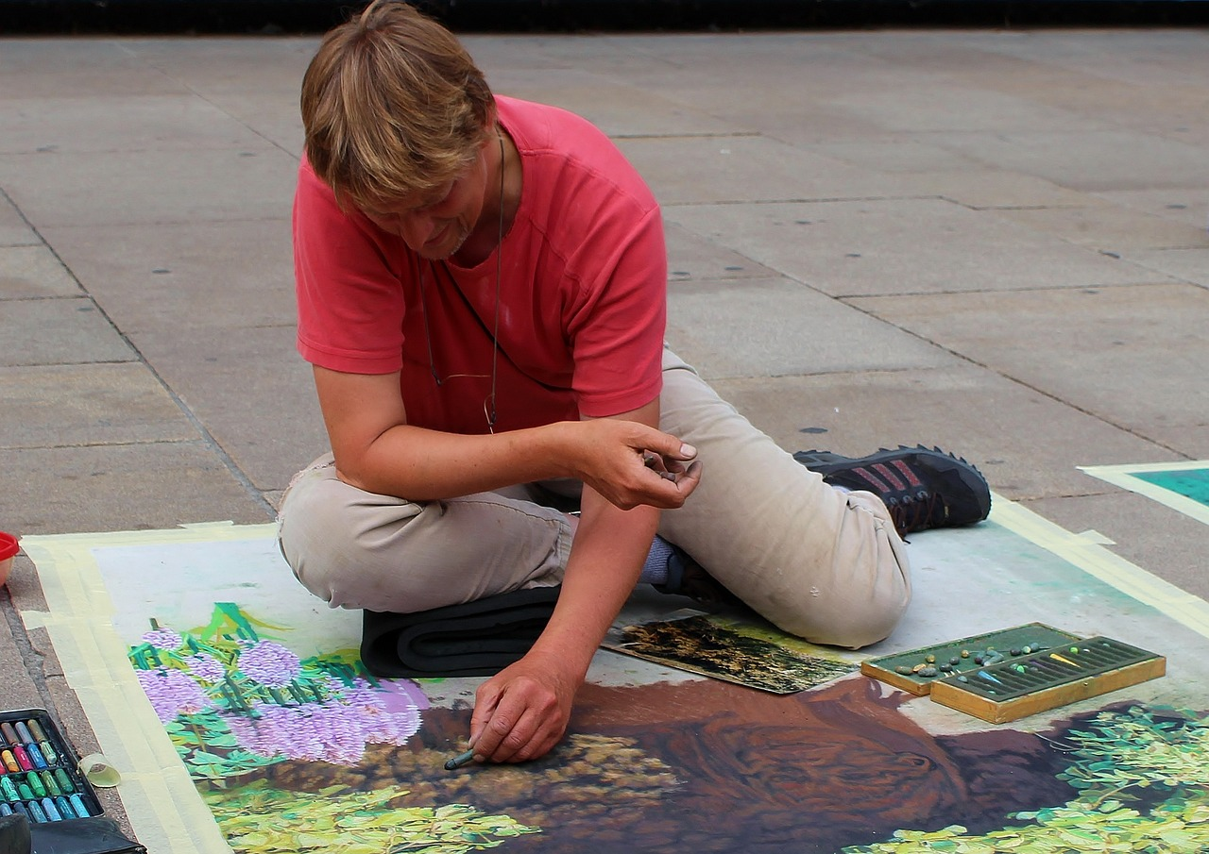
Δραστηριότητα 3: Εικαστική τέχνη και περιβάλλον
Στο σπίτι μπορούμε να επιλέξουμε να μυήσουμε τα παιδιά στην τέχνη, ξεκινώντας από τη σύγχρονη τέχνη, η οποία έχει μεγαλύτερη συνάφεια με τις παιδικές ζωγραφιές.
1. Επιλέγουμε έναν πίνακα ζωγραφικής που φτιάχτηκε από έναν σύγχρονο ή τουλάχιστον καλλιτέχνη του 20ού αιώνα (όπως ο Mirò, ο Kandinsky, ο Mondrian και ο Arcimboldo) και συγκεντρώνουμε όλες τις πληροφορίες που μπορεί να είναι ενδιαφέρουσες για τα παιδιά.
2. Αναζητούμε στο Διαδίκτυο βίντεο ή άλλο ενδιαφέρον υλικό για να ξεκινήσουμε, που επίσης σχετίζεται με τη ζωή του συγγραφέα.
3. Παρατηρούμε μαζί τη ζωγραφιά, καλώντας τα παιδιά να μας πουν τι βλέπουν.
4. Προσπαθήστε να δημιουργήσετε έναν πίνακα με το ίδιο θέμα με αυτόν που θα επιλέξετε. Για παράδειγμα: εάν έχουμε επιλέξει ένα πορτρέτο του Arcimboldo, μπορούμε να ζητήσουμε από τα παιδιά να φωτογραφίσουν φρούτα και λαχανικά, να τα εκτυπώσουν, να το κόψουν και μετά να το συναρμολογήσουν για να δημιουργήσουν μερικά πρόσωπα.
5. Μόλις δημιουργηθεί το έργο τέχνης (ή ακόμα και περισσότερα από ένα), τα παιδιά καταγράφουν τον ηχητικό οδηγό στον οποίο εξηγούν στους επισκέπτες (άλλα μέλη της οικογένειας, για παράδειγμα) όλα τα χαρακτηριστικά και τις έννοιές του (πώς δημιουργήθηκε, το νόημά του, πηγή έμπνευσης κ.λπ.) ακριβώς σαν να ήταν πίνακας σε μουσείο. Η εμπειρία μπορεί να επεκταθεί και να εμπλουτιστεί περαιτέρω με μια εικονική επίσκεψη σε ένα από τα πολλά μουσεία σε όλο τον κόσμο που άνοιξαν τις αίθουσές τους κατά τη διάρκεια της πανδημίας για να επιτρέψουν την διαδικτυακή περιήγηση των έργων τέχνης τους.

Slide 14
Συμβουλές και υποδείξεις
01
Δίνοντας σαφείς οδηγίες
02
Δημιουργία απτών πολιτιστικών πόρων
03
Προσαρμογή δραστηριοτήτων ανάλογα με το ηλικιακό εύρος
04
Δημιουργία ολοκλήρωσης και διεύρυνσης των όσων έχουν μάθει τα παιδιά μέσω των μέσων ενημέρωσης, ενθαρρύνοντας παράλληλα βαθύτερο και πιο διασκεδαστικό προβληματισμό για το θέμα
05
Ενθάρρυνση των παιδιών να χρησιμοποιούν τα μέσα ενημέρωσης ως εργαλείο για να εκφράσουν τη δημιουργικότητά τους

Slide 15
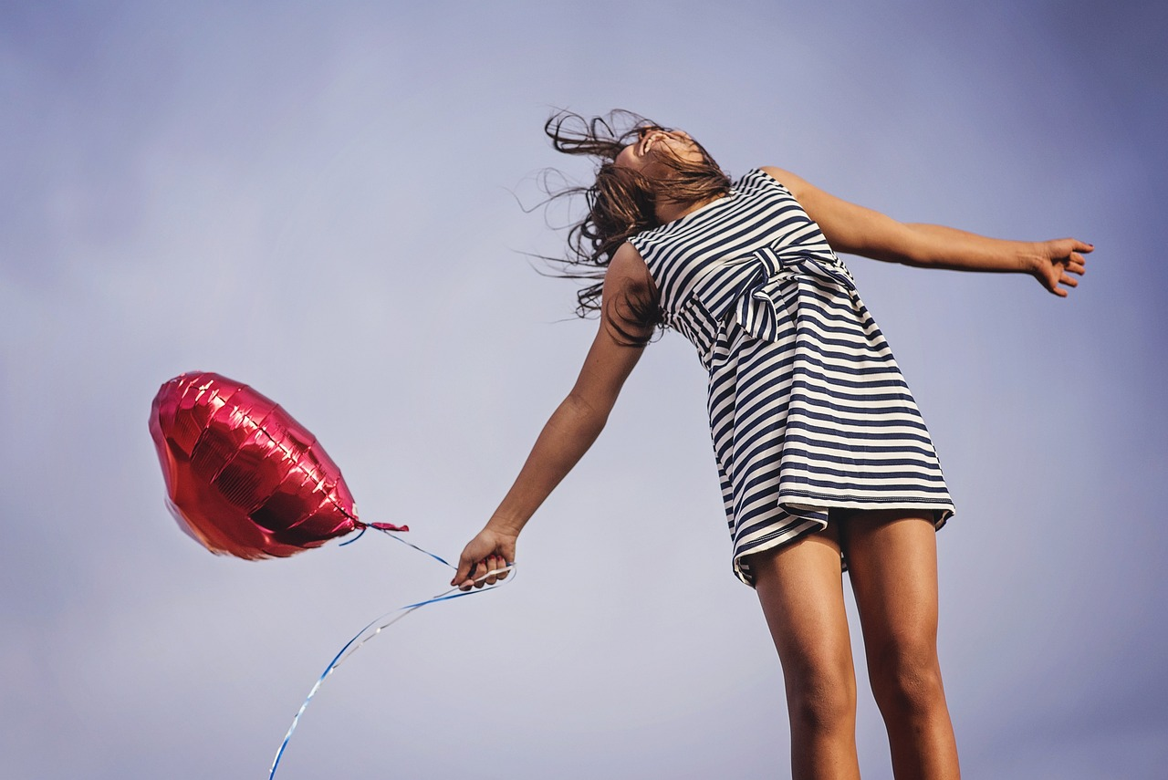
Τέλος ενότητας
Σας ευχαριστούμε που διαβάσατε αυτήν την ενότητα και ελπίζουμε να σας άρεσε και να μάθατε χρήσιμες πληροφορίες. Αυτή η ενότητα είναι μέρος του Surviving Digital Training Course, μπορείτε να βρείτε τις υπόλοιπες ενότητες στον ιστότοπό μας. Φροντίστε να ενημερώνεστε για το έργο ακολουθώντας μας στα κανάλια μας στα μέσα κοινωνικής δικτύωσης!
www.survivingdigital.eu

